Slide 1

Finanční gramotnost
podzim 2019

Slide 2
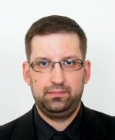
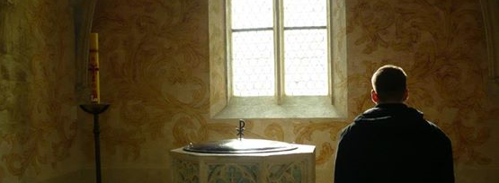
Ing. Peter MARINIČ, Ph.D.
Katedra fyziky, chemie a odborného vzdělávání
Pedagogická fakulta Masarykovy univerzity
Poříčí 7, Brno – budova B – místnost 2035
marinic@ped.muni.cz

Slide 3
Charakteristika předmětu
Finanční gramotnost
Cíle předmětu:
Předmět je zaměřen na problematiku orientace studentů v oblastech souvisejících s ekonomickými a finančními procesy probíhajícími v ekonomickém prostředí kolem nich. Cílem předmětu je prohloubení znalostí, dovedností a hodnotových postojů studentů nezbytných k tomu, aby student chápal potřebu finančně zabezpečit sebe a svou rodinu v současné společnosti a aktivně vystupoval na trhu finančních produktů a služeb. Prohlubuje orientaci v problematice peněz a cen, schopnosti odpovědně spravovat osobní i rodinný rozpočet, včetně správy finančních aktiv a finančních závazků s ohledem na měnící se životní situace. Dále seznamuje studenty s problematikou finanční gramotnosti z pohledu státních a veřejných institucí, tj. aktivity státní a veřejné správy v oblasti analýzy stavu, podpory rozvoje a implementace dané problematiky do vzdělávání a vzdělávacího procesu; a to i ve srovnání se zahraničím.
Výstupy z učení:
Student bude schopen na konci kurzu vymezit osobní a rodinné finance, orientovat se v základních pojmech investování, řízení rizik, úvěrů, spoření. Bude znát daňové aspekty osobních a rodinných financí včetně finančního plánování a jeho etapy. Student bude schopen porovnat různé druhy bydlení a objasnit problematiku výkonu rozhodnutí.

Slide 4
Harmonogram předmětu
Finanční gramotnost
čtvrtek | 12:00 – 12:50 | L86
přednáška k jednotlivým tématům
interaktivní diskuze
čtvrtek | 13:00 – 14:50 | L86
řešení tematických úkolů
rozšiřující diskuze k vybraným ekonomickým tématům
zpracovávání dotazníku
a jiné…

Slide 5
Přehled témat
Finanční gramotnost
Ekonomické a finanční procesy v ekonomickém prostředí
Přehled problematiky finanční gramotnosti
Peněžní a cenová gramotnost
Rozpočtová gramotnost a správa aktiv
Numerická gramotnost s příklady
Právní a informační gramotnost
Vybraná hra finanční gramotnosti
Aktuální stav finanční gramotnosti v ČR
Finanční gramotnost a vzdělávání
Řešení životních situací
Osobní zkušenosti v oblasti finanční gramotnosti
Společné vyplňování testu

Slide 6
Ukončení předmětu
Finanční gramotnost
Předmět je ukončen zkouškou.
Zkouška formou rozpravy na vyplněným testem (05.12.2019).
Test sestaven z otázek předpřipravených studenty.
Každý student vytvoří 3 otázky s třemi možnostmi odpovědí (a|b|c) – vyznačenou jednou správnou odpovědí
Odevzdání do odevzdávárny nejpozději 01.12.2019
Společné vyplnění testu s následnou společnou rozpravou

